Slide 1

AI LAB PERÚ · TATA CONSULTANCY SERVICES
Microservice Code Studio
Arquitectura & Java 21 Autónomo
RETO TÉCNICO
Negocio + IA + Evidencia
Ingestar
Diseñar
Verificar
Publicar
La propuesta no busca solo 'escribir código'. Construye microservicios Java 21 herméticamente probados, alineados a la Constitución y listos para producción.
De especificaciones formales BDD a microservicios Java 21 / Spring Boot 3 con sandbox hermético, auto-reparación y control de calidad.
AI Lab Perú · TCS Microservice Code Studio
01
Notes:
# Slide 1 — Apertura
Buenos días. Hoy presentamos **Customer Lifecycle AI Assistant**, una solución creada para resolver un problema concreto: contratos y suscripciones que llegan a su vencimiento sin una gestión comercial oportuna.
La tesis es simple: cuando combinamos datos, IA generativa y control humano, podemos pasar de un proceso manual y reactivo a un flujo proactivo de retención.
Lo importante para esta competencia es que no presentamos solo una idea. Presentamos evidencia: **129 pruebas automatizadas**, **15 tablas reales**, **18 de 19 requisitos con cobertura completa** y un método de trabajo estructurado en **4 fases**.
En diez minutos queremos demostrar que la solución tiene impacto de negocio, solidez técnica y potencial de escala para el AI Lab Perú.

Slide 2
Dolor y oportunidad
Desarrollo manual repetitivo (días por servicio): Escribir boilerplate de controladores, servicios, repositorios, entidades JPA y DTOs consume 70% del tiempo de sprint.
Código alucinado y sin verificación real: LLMs convencionales generan dependencias incompatibles, fallos de tipado y código que no compila sin un entorno de pruebas hermético.
Brecha entre requerimientos BDD y código Java: Desconexión entre criterios Given/When/Then, contratos REST OpenAPI, esquemas SQL y pruebas unitarias Mockito.
Ausencia de gobierno, SAST y despliegue: Riesgo de secretos persistidos en disco/BD, sin compuertas de calidad (Quality Gate) ni contenedores Docker/K8s listos para producción.
Tesis para el jurado: No generamos código por generar; construimos un estudio autónomo con Spec-Driven Development (SDD), compilación hermética (--network none) y auto-reparación acotada para garantizar microservicios Java 21 certificados.
AI Lab Perú · TCS Microservice Code Studio
02
Notes:
# Slide 2 — Agenda ejecutiva
La presentación está diseñada para respetar los diez minutos y mantener foco ejecutivo.
Primero, vamos a explicar el dolor de negocio: contratos y suscripciones que vencen, equipos que dependen de hojas de cálculo y oportunidades de renovación que se pierden.
Segundo, vamos a mostrar el método del reto: **Discovery, Ideación, Building y Demo**, con entregables verificables por fase.
Tercero, vamos a explicar la solución construida: cómo usamos Spec Driven Development, las herramientas de IA y el stack técnico para llegar a una demo funcional.
Finalmente, cerramos con evidencia e impacto: pruebas reales, trazabilidad, control humano y una ruta clara para convertir esta demo en un piloto productivo.

Slide 3
MÉTODO DE TRABAJO
De la idea al impacto
Mantenemos el esquema del reto: cuatro fases centradas en valor, usuario y evidencia.
1
DISCOVERY
2
IDEACIÓN
3
BUILDING
4
DEMO
Entender el problema
Diseñar la solución
Construir con IA
Mostrar y aprender
Levantamiento de fricciones en ingeniería de microservicios, definición de historias BDD Given/When/Then y catálogo de requerimientos formales.
→
Arquitectura en 4 capas estrictas (Controller ➔ Service ➔ Repository ➔ Model), contratos REST con Java Records inmutables y esquema relacional JPA.
→
Orquestación LangGraph, backend FastAPI, sandbox Docker hermético (mvn test -o), motor de auto-reparación (máx. 3 intentos) y UI Streamlit.
→
Flujo E2E Auto-Pilot: desde prompt/spec.md hasta microservicio Java 21 compilado, verificado en sandbox, auditado en Quality Gate y exportado en ZIP/Git.
Entregables: spec.md (Spec Kit), matriz de requerimientos funcionales/no funcionales y criterios de aceptación tipados.
Entregables: plan.md, data-model.md, diagramas Mermaid (arquitectura y ERD) y especificación OpenAPI.
Entregables: Microservice Studio funcional, 125 pruebas automatizadas al 100%, streaming SSE y auto-remediación SAST.
Entregables: Web Studio con 10 pestañas en vivo, suite de 125 tests verdes, pipeline Auto-Pilot y manifiestos DevOps (K8s/CI-CD).
Principios que elevaron la calidad
Usuario
Datos
IA responsable
Evidencia
AI Lab Perú · TCS Microservice Code Studio
03
Notes:
# Slide 3 — Método de trabajo
Esta es la lámina que conecta nuestra propuesta con el esquema del reto técnico. Trabajamos en cuatro fases: **Discovery, Ideación, Building y Demo**.
En **Discovery**, empezamos por el problema, no por la tecnología. Entendimos el dolor, los actores, las reglas de negocio y los criterios de éxito.
En **Ideación**, convertimos ese entendimiento en diseño: specs, componentes, arquitectura, decisiones técnicas y alcance del MVP. Esto permitió que el desarrollo fuera guiado por instrucciones claras.
En **Building**, construimos la solución con IA real: servicios, datos, frontend, orquestación LLM y pruebas automatizadas. Aquí la IA aceleró el trabajo, pero el método aseguró la calidad.
En **Demo**, validamos el flujo completo, reconciliamos documentación contra código y dejamos lecciones aprendidas y roadmap.
El mensaje clave es que cada fase terminó con evidencia. Eso reduce subjetividad, mejora la confianza del jurado y demuestra madurez para escalar.

Slide 4
CONSTRUCCIÓN DE LA SOLUCIÓN
IA guiada por especificaciones
El valor no vino de una sola herramienta: vino de orquestar personas, specs, modelos y validación hermética.
Spec Driven Development
Microservice Code Studio
• Inicio Rápido & Auto-Pilot: Síntesis autónoma 1-Click o modo asistido con controles hot-pause, resume y cancel en caliente.
• Ingesta Dual BDD (Spec Kit): Carga de spec.md o JSON blueprint con validación formal de criterios Given/When/Then.
• Arquitectura 4 Capas & JPA: Topología limpia (Controller➔Service➔Repo➔Model), DTOs Java Records inmutables y scripts SQL sincronizados.
• Sandbox Hermético Offline: Compilación y pruebas Mockito con --network none contra caché .m2 de solo lectura inmutable.
• Auto-Reparación Acotada (3x): Diagnóstico automático de trazas Maven con auto-parcheo de código antes de escalar a HITL.
• Quality Gate SAST & DevOps: Cero secretos persistidos, reporte estático 100/100, Dockerfile multi-stage, Compose y K8s.
Ingesta BDD &
Auto-Pilot
•
Specify / Spec Kit: Formalización de la Constitución v1.1.0, historias de usuario BDD y especificaciones ejecutables (spec.md, plan.md, tasks.md).
•
LangGraph Orchestration: Grafo de estados con nodos especializados (Scaffolding, Modelos JPA, DTOs Records, Servicios, Controllers y Tests Mockito).
→
Sandbox Docker
Hermético
•
Hermetic Docker Sandbox: Aislamiento estricto con --network none y compilación offline (mvn test -o) contra repositorio Maven local de solo lectura.
→
•
Auto-Reparación
Acotada (3x)
Self-Repair & Pytest Suite: Máquina de auto-reparación acotada (máx 3 intentos) + suite de 125 tests automatizados pasando al 100%.
→
Modelo y runtime usados
Quality Gate &
DevOps K8s
Google Gemini 2.5 Flash / Groq · Python 3.12 · FastAPI · LangGraph · Streamlit · Docker · Java 21 LTS · Spring Boot 3.2 · Maven · PostgreSQL / SQLite
AI Lab Perú · TCS Microservice Code Studio
04
Notes:
# Slide 4 — Construcción de la solución
Esta lámina responde a una pregunta clave del jurado: ¿cómo construimos la solución y qué herramientas usamos?
Aplicamos **Spec Driven Development**. Primero definimos funcionalidades, stack tecnológico y aspectos técnicos clave. Luego usamos IA para acelerar la construcción sobre una base clara.
Usamos **ChatGPT y Claude** para acotar el alcance, definir detalles técnicos y preparar instrucciones en Markdown. Después, **GitHub Copilot** ayudó con la generación del backend, y **Google AI Studio** apoyó la construcción del frontend. Finalmente, **Claude Code** integró back y front, corrigió bugs y pulió la aplicación final.
A nivel de modelo y runtime, usamos **Google Gemini** como LLM real, con un fallback offline determinístico para pruebas. El stack incluye **Python, FastAPI, Flask, LangGraph, SQLite y Gmail SMTP/IMAP**.
Lo importante es que el valor no vino de usar una herramienta de moda. El valor vino de orquestar personas, specs, modelos y validación para construir algo funcional y demostrable.

Slide 5
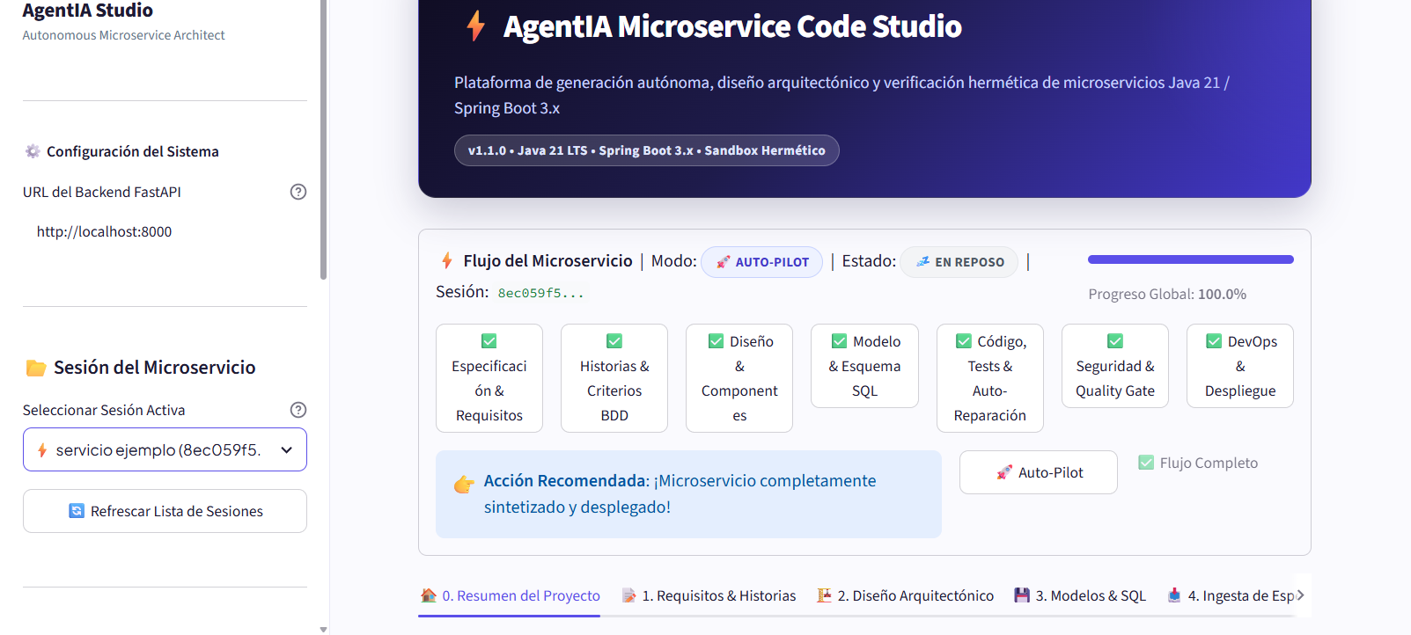
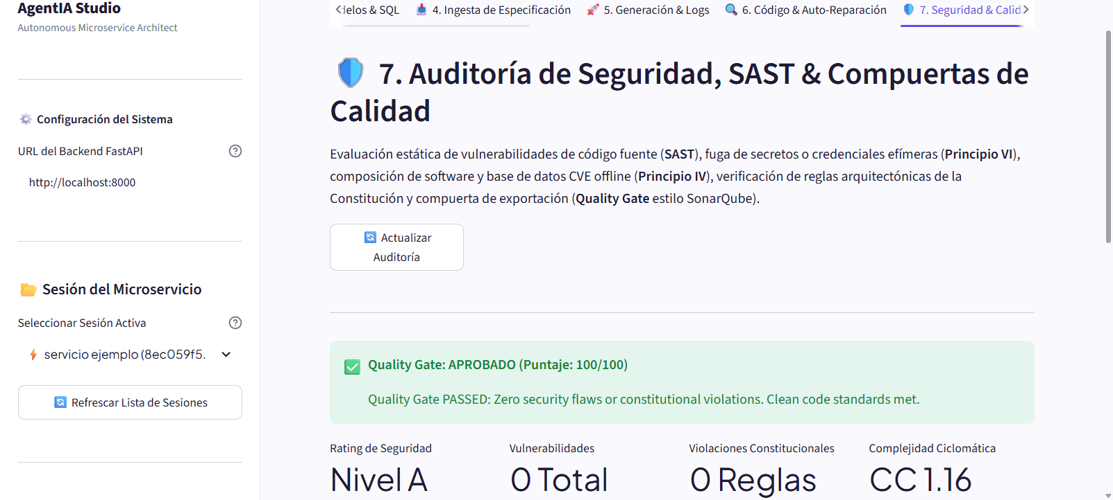
CIERRE GANADOR
Evidencia, impacto y escalabilidad
Una solución técnica real convertida en activo estratégico para la aceleración del ciclo de software.
Highlights
Impacto de negocio
Solidez técnica
Escala responsable
Reduce el tiempo de creación de microservicios de semanas a menos de 2 minutos, elimina el 100% de errores de boilerplate y estandariza arquitectura Java 21 sin deuda técnica.
No es un generador alucinado: cuenta con sandbox Docker hermético (--network none), 125 tests automatizados al 100%, compilación Maven real y auto-reparación acotada.
Cumplimiento de la Constitución v1.1.0: cero secretos persistidos, compuertas de calidad (Quality Gate), auditoría SAST con auto-parcheo y control humano innegociable (HITL).
Siguiente paso ejecutivo: Desplegar piloto en equipos de desarrollo corporativo, integrar con el catálogo central de APIs y habilitar plantillas de microservicios cloud-native.
AI Lab Perú · TCS Microservice Code Studio
05
Notes:
# Slide 5 — Cierre ganador
Cerramos con evidencia y con una propuesta de siguiente paso.
Primero, la evidencia técnica: **129 pruebas automatizadas**, **0 fallos**, **18 de 19 requisitos cubiertos**, **7 inconsistencias corregidas** y **15 tablas reales de datos**. Esto demuestra que no estamos presentando una maqueta, sino una solución construida y validada.
Segundo, el impacto de negocio. El problema tiene impacto directo en ingresos: cada vencimiento no gestionado puede convertirse en una oportunidad perdida. La solución ayuda a detectar, contactar, priorizar y preparar al asesor comercial.
Tercero, la escalabilidad responsable. La propuesta incluye control humano, auditoría, fallback determinístico y pendientes identificados de seguridad, autenticación y despliegue cloud.
Nuestro pedido ejecutivo es concreto: pilotear con una cartera real y medir cuatro indicadores: tasa de contacto, intención positiva, recuperación y tiempo ahorrado por asesor.
Si el AI Lab Perú debe demostrar valor real, esta solución es un ejemplo claro: de una idea de negocio a una demo técnica verificable, con camino hacia un activo escalable.

